Slide 1
OpenVAS
Marc Sánchez Velaz

Slide 2
Índex
1. Què és OpenVAS?
2. Selecció de distribució linux
3. Preparació entorn virtual
4. Set up OpenVAS
5. Algunes funcions del Web UI
6. Possibles solucions a errors pre i post instal·lació
7. Conclusió

Slide 3
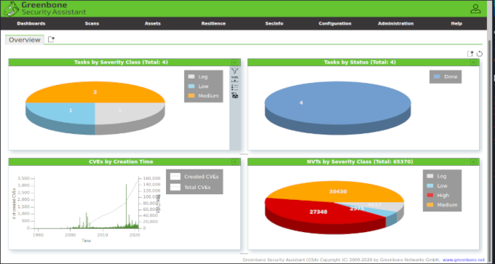
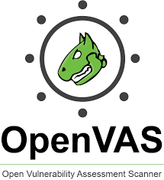
1. Què és OpenVAS?
OpenVAS o Open Vulnerability Assessment System és un framework de Pen-testing, que disposa d'eines per a escanejar i testejar sistemes per a buscar vulnerabilitats tant de baix risc per a usuaris com de més greus en equips i dispositius en xarxa.

Slide 4
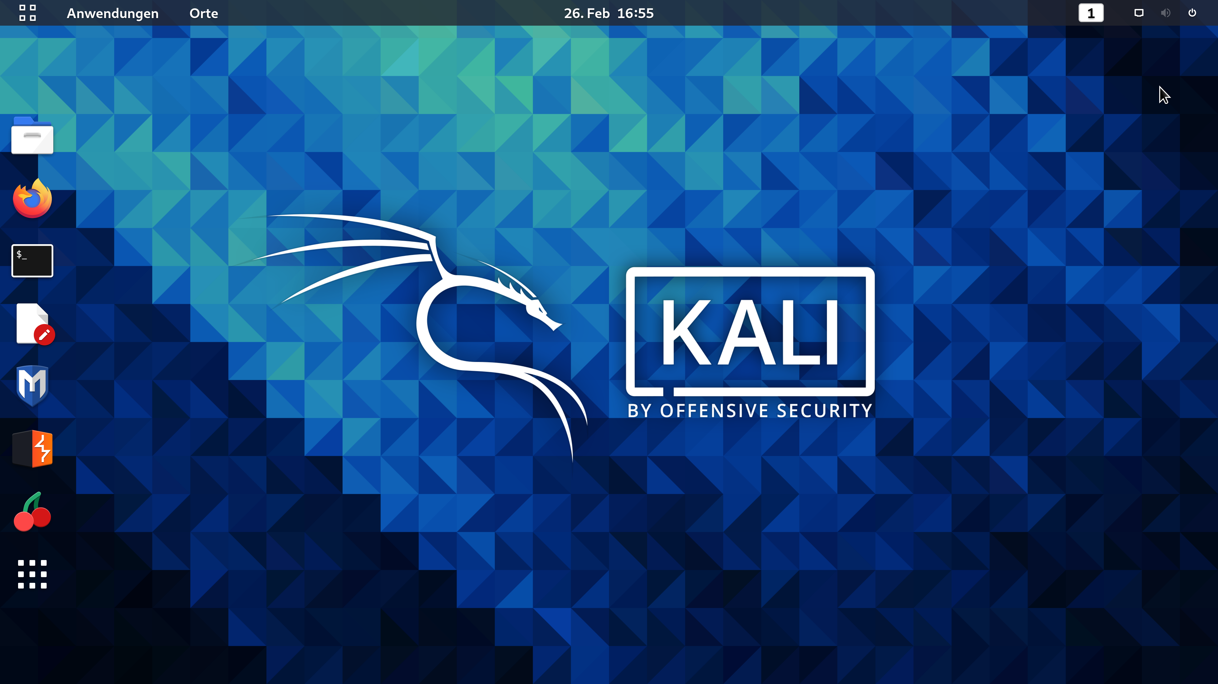
2. Sel·lecció de distribució linux
Primera idea Ubuntu 20.04
Finalment Kali Linux 2022.2

Slide 5
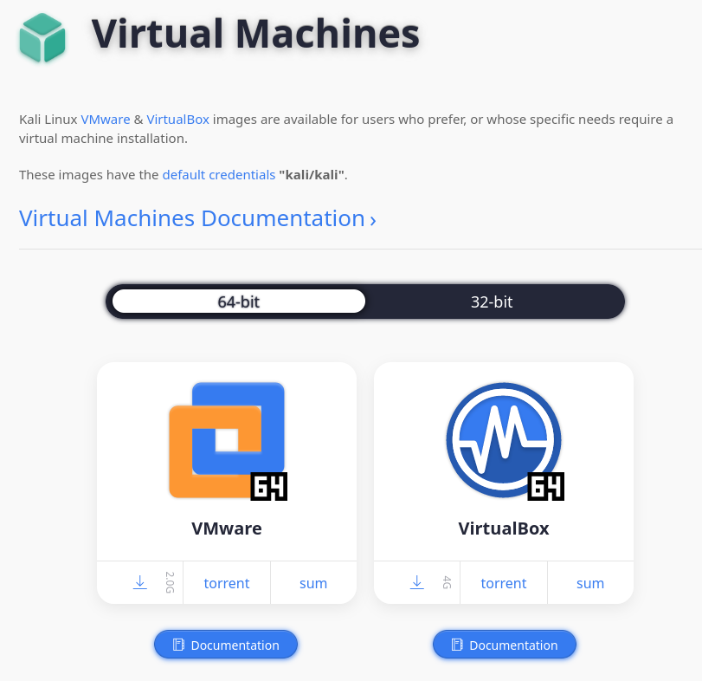
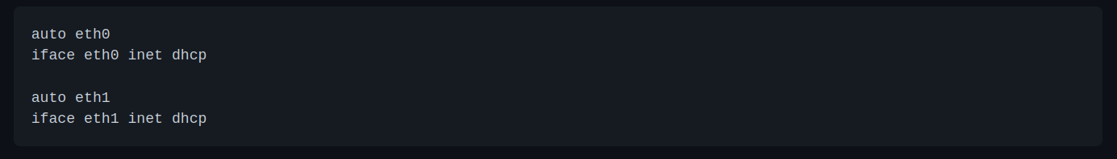
3. Preparació entorn virtual
Virtualbox kali iso
Networking
/etc/network/interfaces

Slide 6
4. Set up OpenVAS
# apt-get install openvas
# gvm-setup
# gvm-check-setup
# greenbone-feed-sync --type GVMD_DATA
# greenbone-feed-sync --type SCAP
# greenbone-feed-sync --type CERT
# gvm-start

Slide 7
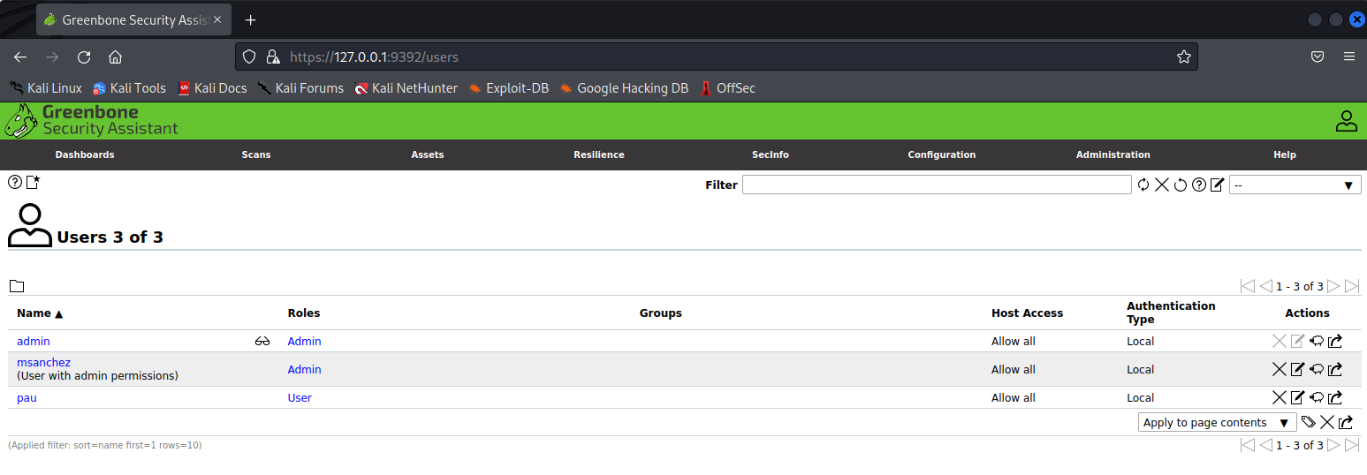
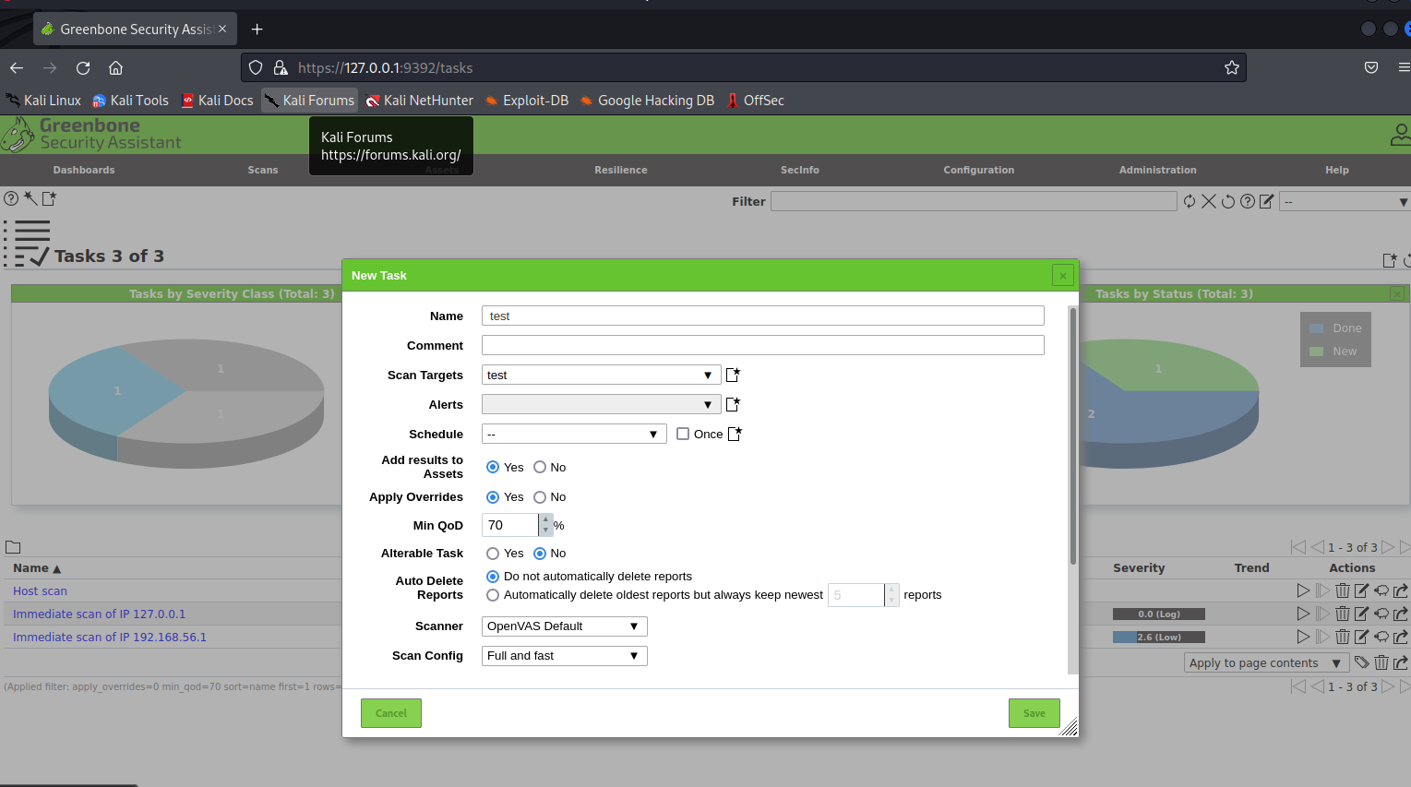
5. Algunes funcions del Web UI
Gestió d'usuaris, grups i permisos
Arrencar escanejos

Slide 8
6. Possibles solucions a errors pre i post instal·lació
Apt-get update && apt-get upgrade
gvm-stop, gvm-start
Greenbone-feed-sync)
"Failed to find config 'daba56c8-73ec-11df-a475-002264764cea'"
sudo runuser -u _gvm -- greenbone-nvt-sync --rsync
sudo runuser -u _gvm -- greenbone-scapdata-sync
sudo runuser -u _gvm -- greenbone-certdata-sync

Slide 9
7. Conclusió
Penso que OpenVAS és una poderosa eina que porta el rastreig de ciberseguretat a l'abast de qualsevol usuari. A la pràctica es pot utilitzar per monitoritzar dispositius dins de la nostra xarxa i llocs webs a servidors remots.

Slide 10
Fi

